Slide 1
বিসমিল্লাহির রাহমানির রাহিম
স্বাগতম

Slide 2
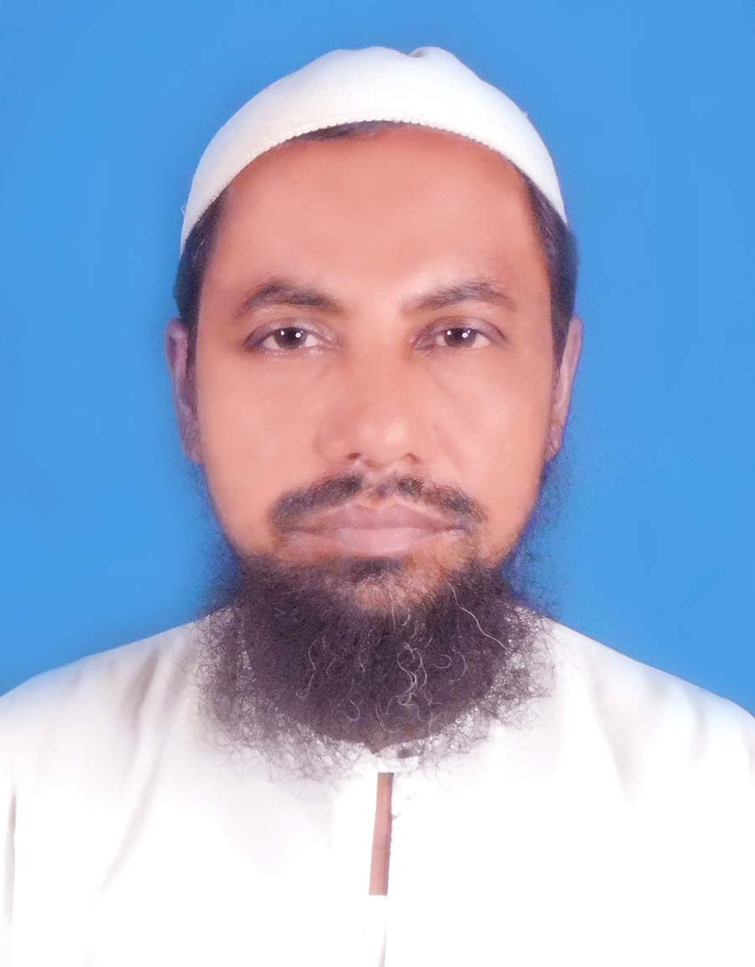
-ঃশিক্ষক পরিচিতিঃ-
মোঃ নজরুল ইসলাম
শিবগাতী জোনাসুর উচ্চ বিদ্যালয়
কাশিয়ানী, গোপালগঞ্জ
মোবাইল নং০১৯২৮৯০৩০৬৫
Gmail:nazrulislam@gmail.com
বিষয়ঃ- ইসলাম ও নৈতিক শিক্ষা
শ্রেণিঃ-দশম
অধ্যায়ঃ-চতুর্থ
তারিখঃ-12/৬/২০20

Slide 3
ভালো কাজ
মন্দ কাজ
বাশের সাঁকো
আম এ বিষ দিচ্ছে

Slide 4
অধ্যায় ঃ-চতুর্থ
পাঠ ঃ- ১৫
বিষয় ঃ-সৎ কাজের আদেশ ও অসৎ কাজের নিষেধ

Slide 5
শিখনফল
এ পাঠ শেষে শিক্ষার্থীরা---
১।সৎ ও অসৎ কাজের পরিচয় বলতে পারবে
২।সৎ কাজে উদ্বুদ্ধ করার প্রক্রিয়া ব্যাখ্যা করতে পরবে।
৩।সৎ কাজ না করা ও অসৎ কাজে বাধা না দেওয়ার পরিণাম ব্যাখ্যা করতে পারবে।

Slide 6
হিংসা
নারী নির্যাতন

Slide 7
মারামারি
ইভটিচিং

Slide 8
ছিনতাই
চুরি

Slide 9
সৎ কাজ
অসহয় কে সাহায্য প্রদান

Slide 10
গাছ লাগাচ্ছে
পথ হারা শিশু

Slide 11
দলগত কাজ –
অন্যায় কাজে বাধা না দেওয়ার ২টি পরিণাম লিখ।
সময়ঃ ৫ মিনিট

Slide 12
মূল্যায়ন
১।বন্যা কবলিত মানুষের জন্য কী করতে হবে?
ক) দুঃখ প্রকাশ করতে হবে খ)সাহায্য করতে হবে
গ)সকলের কাছ থেকে সাহায্য উঠাতে হবে ঘ)মানুষের পাশে থাকতে হবে।

Slide 14
বাড়ীর কাজ
সামাজিক জীবনে সৎ কাজের প্রভাব বর্ণনা কর।

Slide 15
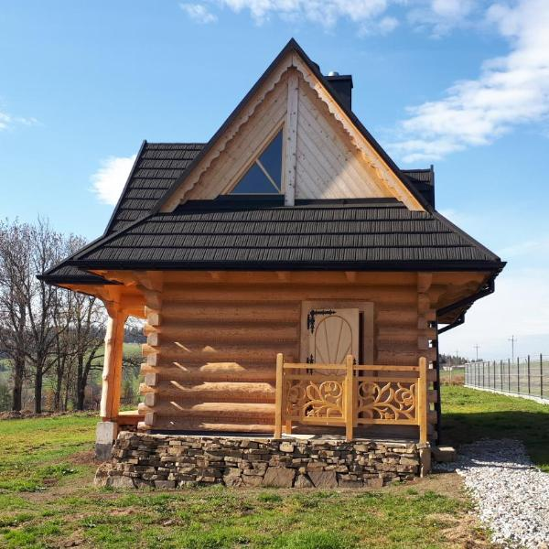
ধন্যবাদ সবাইকে
ধন্যবাদ

